Slide 1
ОНПУ
Інститут комп’ютерних систем
Кафедра інформаційних систем
«Clean IT». Проектування алгоритмів роботи методів програмних класів
Команда:
Спасенко В.В.,
Градінару О.О.,
Новіков А.І.
(група АІ-181)
Одеса - 2020

Slide 2
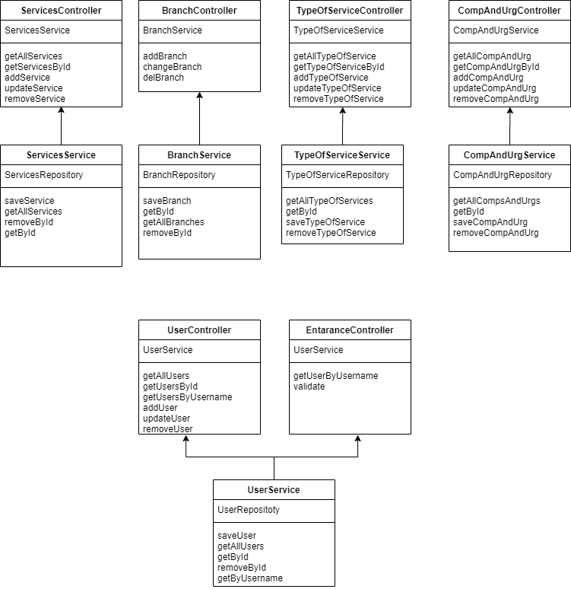
1 Програмні класи, що взаємодіють з БД

Slide 3
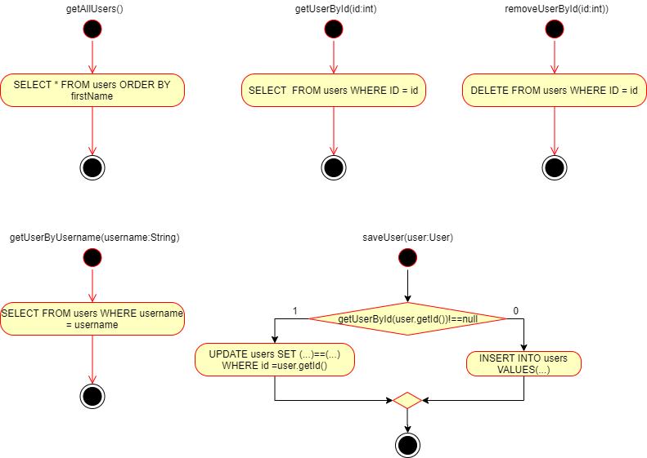
2 UserService

Slide 4
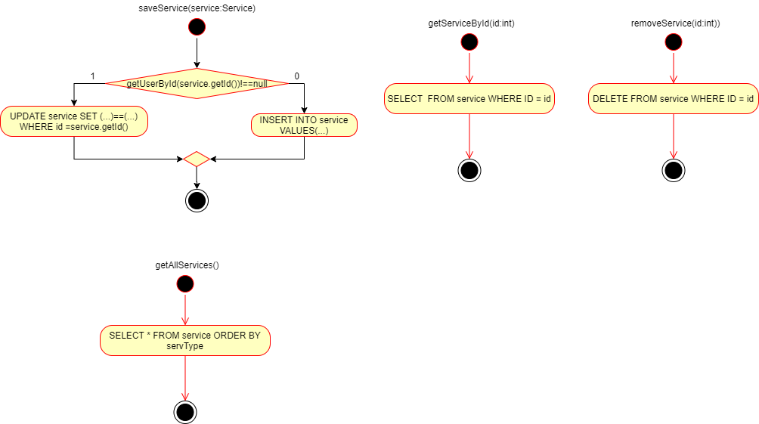
3 ServicesService

Slide 5
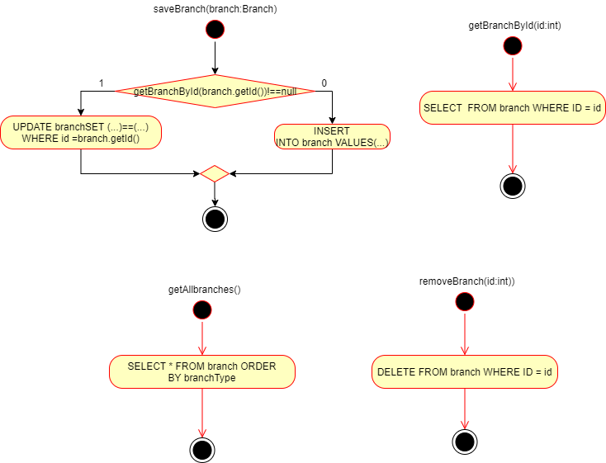
4 BranchService

Slide 6
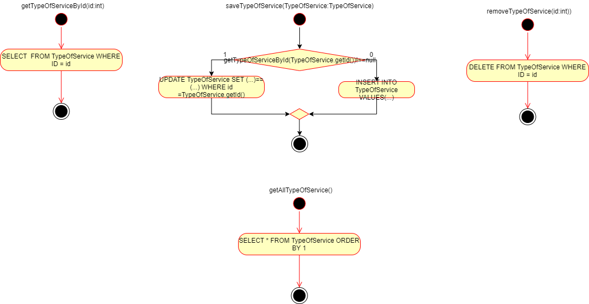
5 TypeOfServiceService

Slide 7
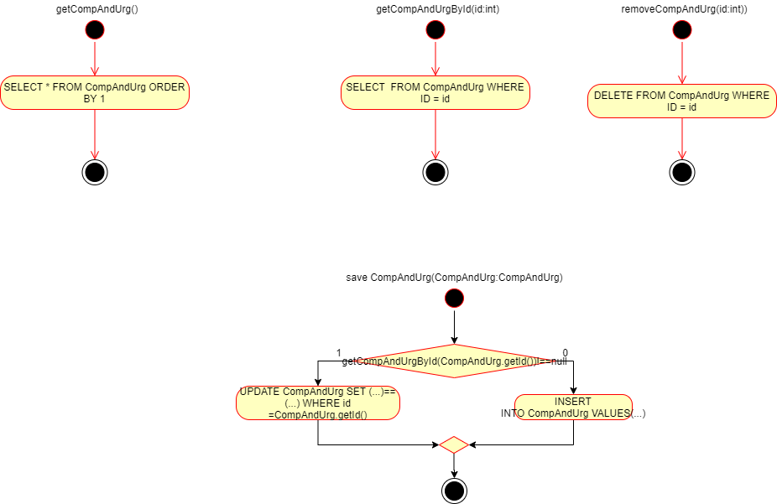
6 CompAndUrgService

Slide 8
ОНПУ
Інститут комп’ютерних систем
Кафедра інформаційних систем
Дякуємо за увагу! «Clean IT»
Команда:
Спасенко В.В. , Градінару О.О. ,Новіков А.І.
(група АІ181)
Одеса - 2020

